Slide 1


Azure Web App
Presenter: Gyeong-Ho PARK(박경호)
E-mail: hopeone1215@gmail.com
Mobile: +82 1045068885
Git Hub address: https://github.com/Kingkong92/TIL

Slide 2
Index
Azure App Service - Web App
WordPress 구현
Q & A

Slide 3
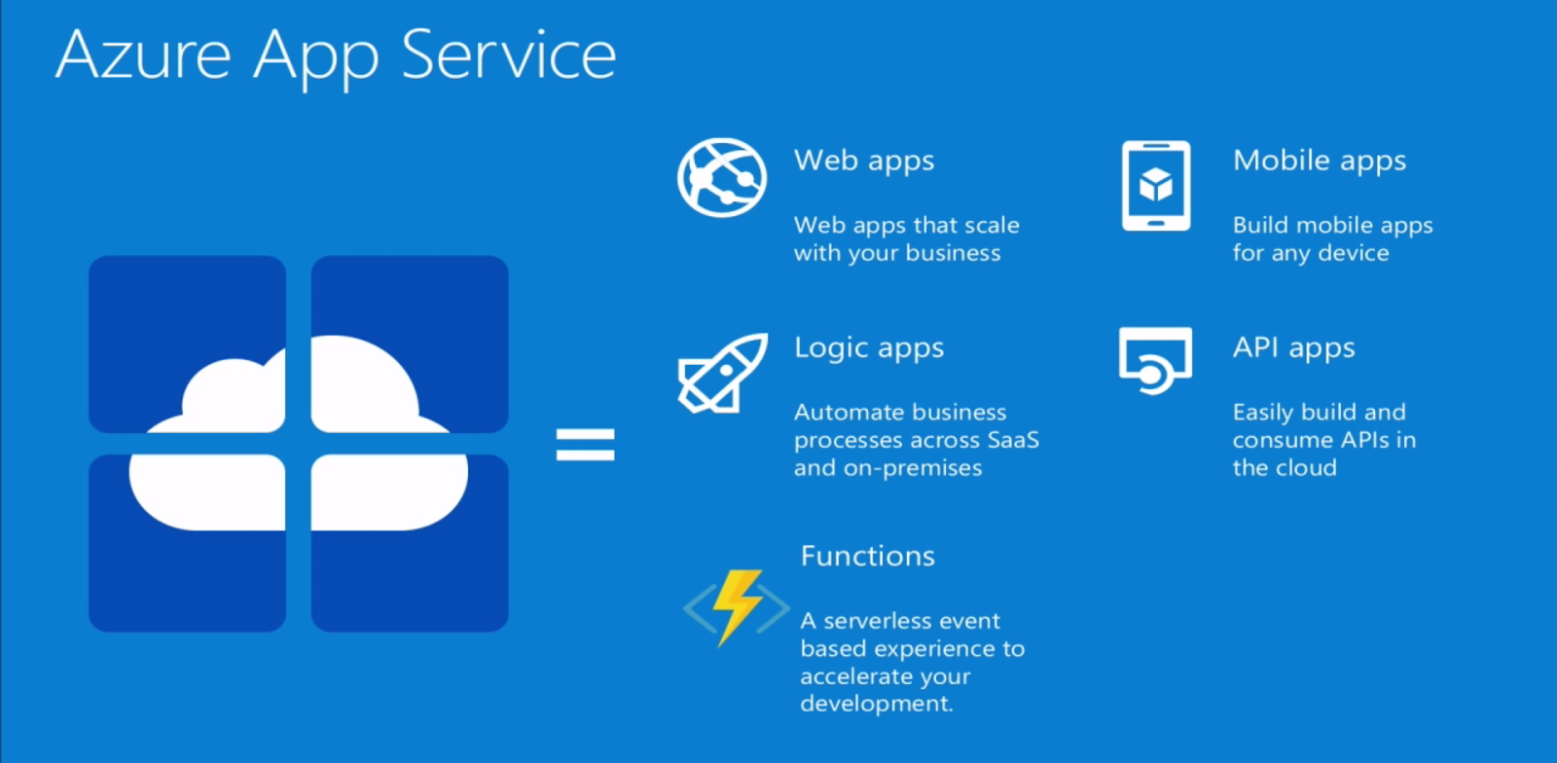
Azure App Service

Slide 4
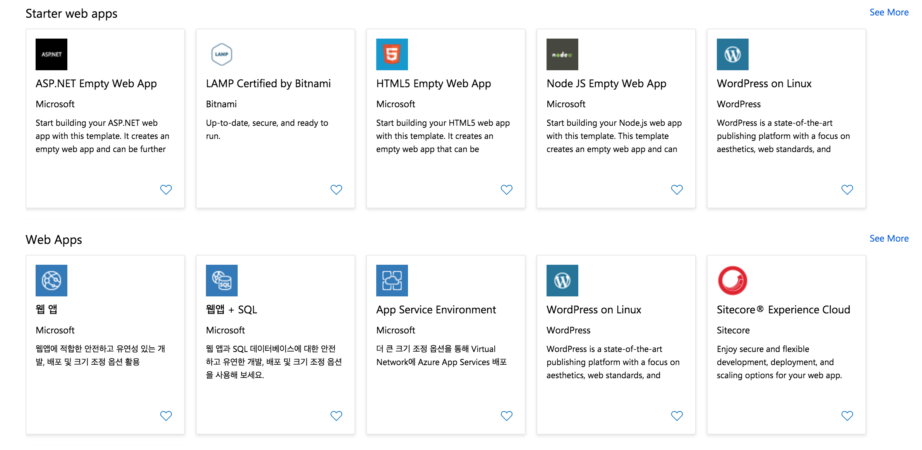
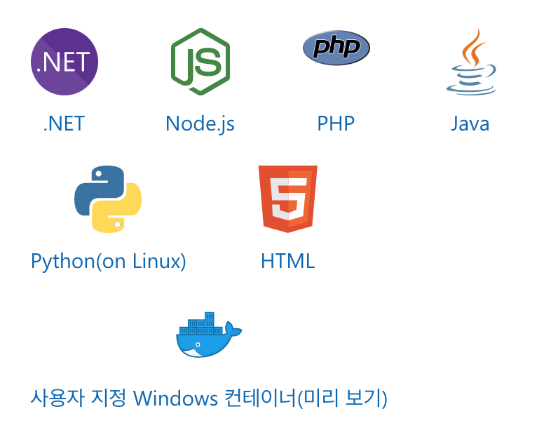
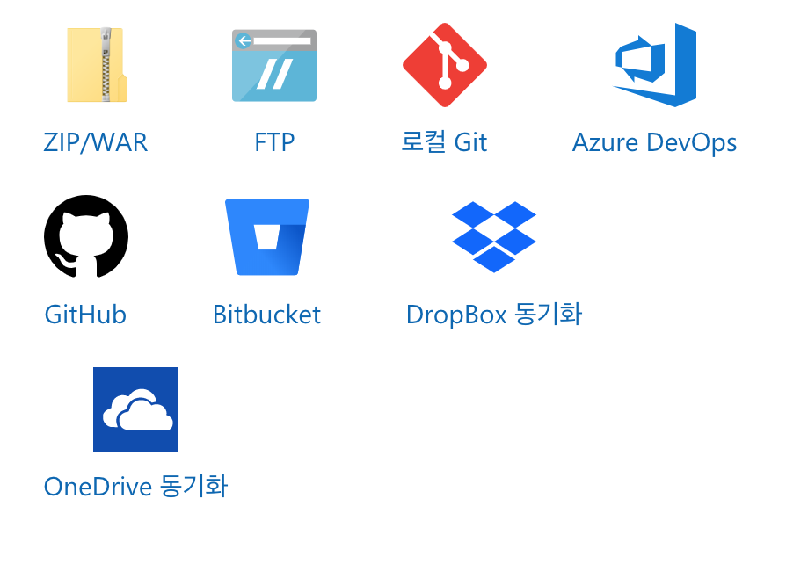
Azure App Service
여러 언어 및 프레임워크 - 원하는 프로그래밍 언어(.NET, .NET Core, Java, Ruby, Node.js, PHP, Python 등 언어 제공)로 개발.
모든 플랫폼에서 실행되는 엔터프라이즈급 웹, 모바일 및 API 앱을 신속하게 구축, 배포 및 확장.
보안, 부하 분산, 자동 크기 조정 및 자동화된 관리
애플리케이션 템플릿 - Azure Marketplace(WordPress, Joomla등) 광범위한 애플리케이션 템플릿 목록
Notes:
Azure내에서 부하 분산(load balancer), 자동크기 조정(VM scale set)

Slide 5
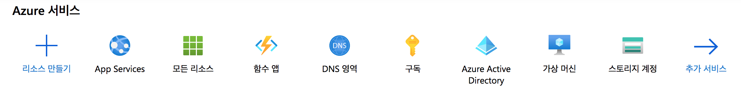
Web App- WordPress 구현
Web App 만드는 과정
Github: 10979-Introduction-to-Azure-for-IT-Professionals/Instructions/10979F_LAB_AK_04.md

Slide 6
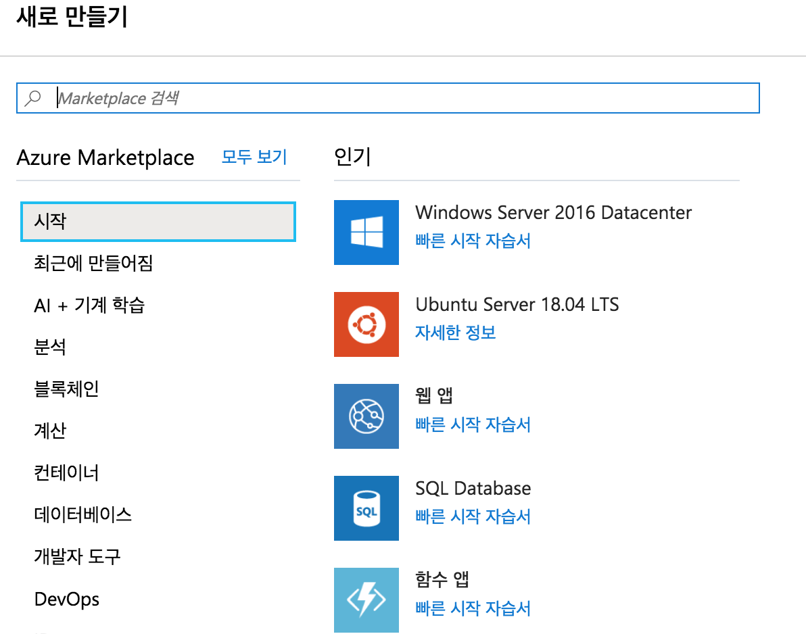
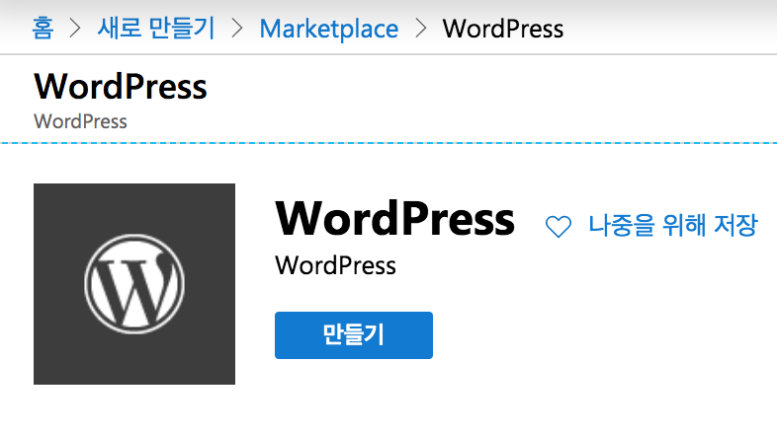
Web App- WordPress 구현

Slide 7
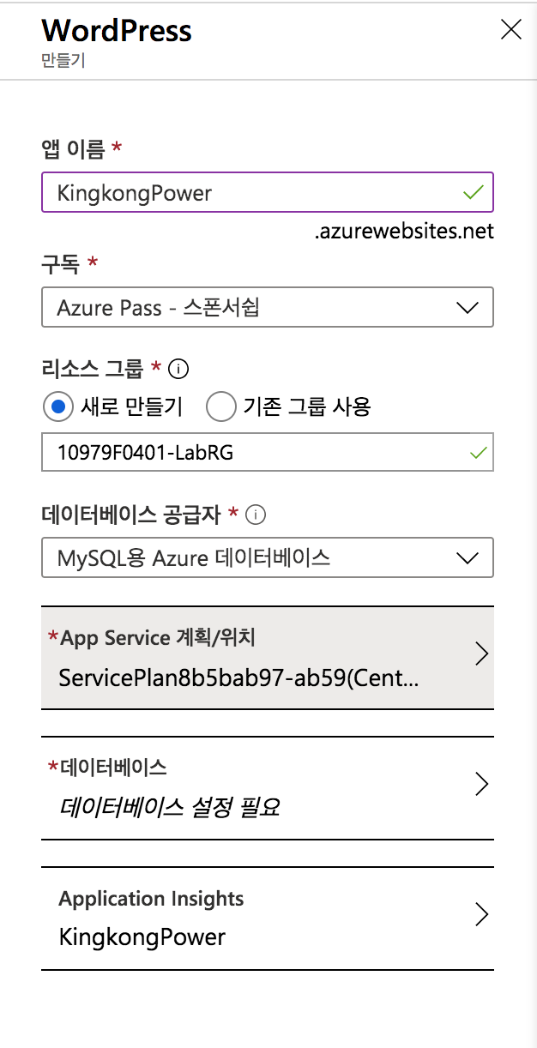
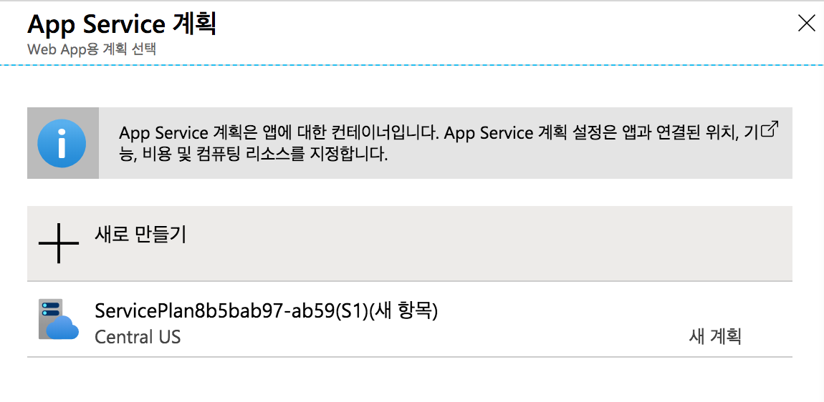
Web App- WordPress 구현

Slide 8
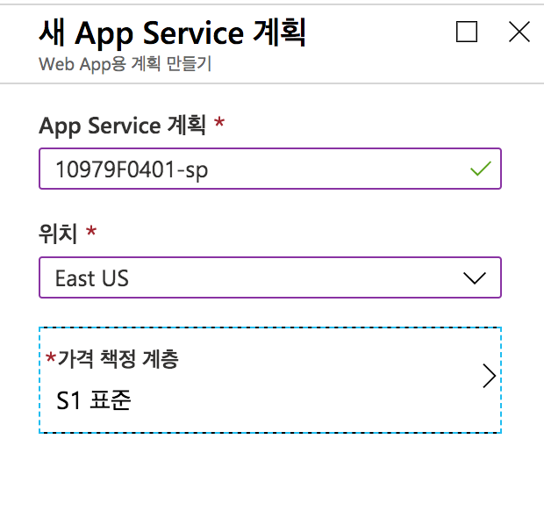
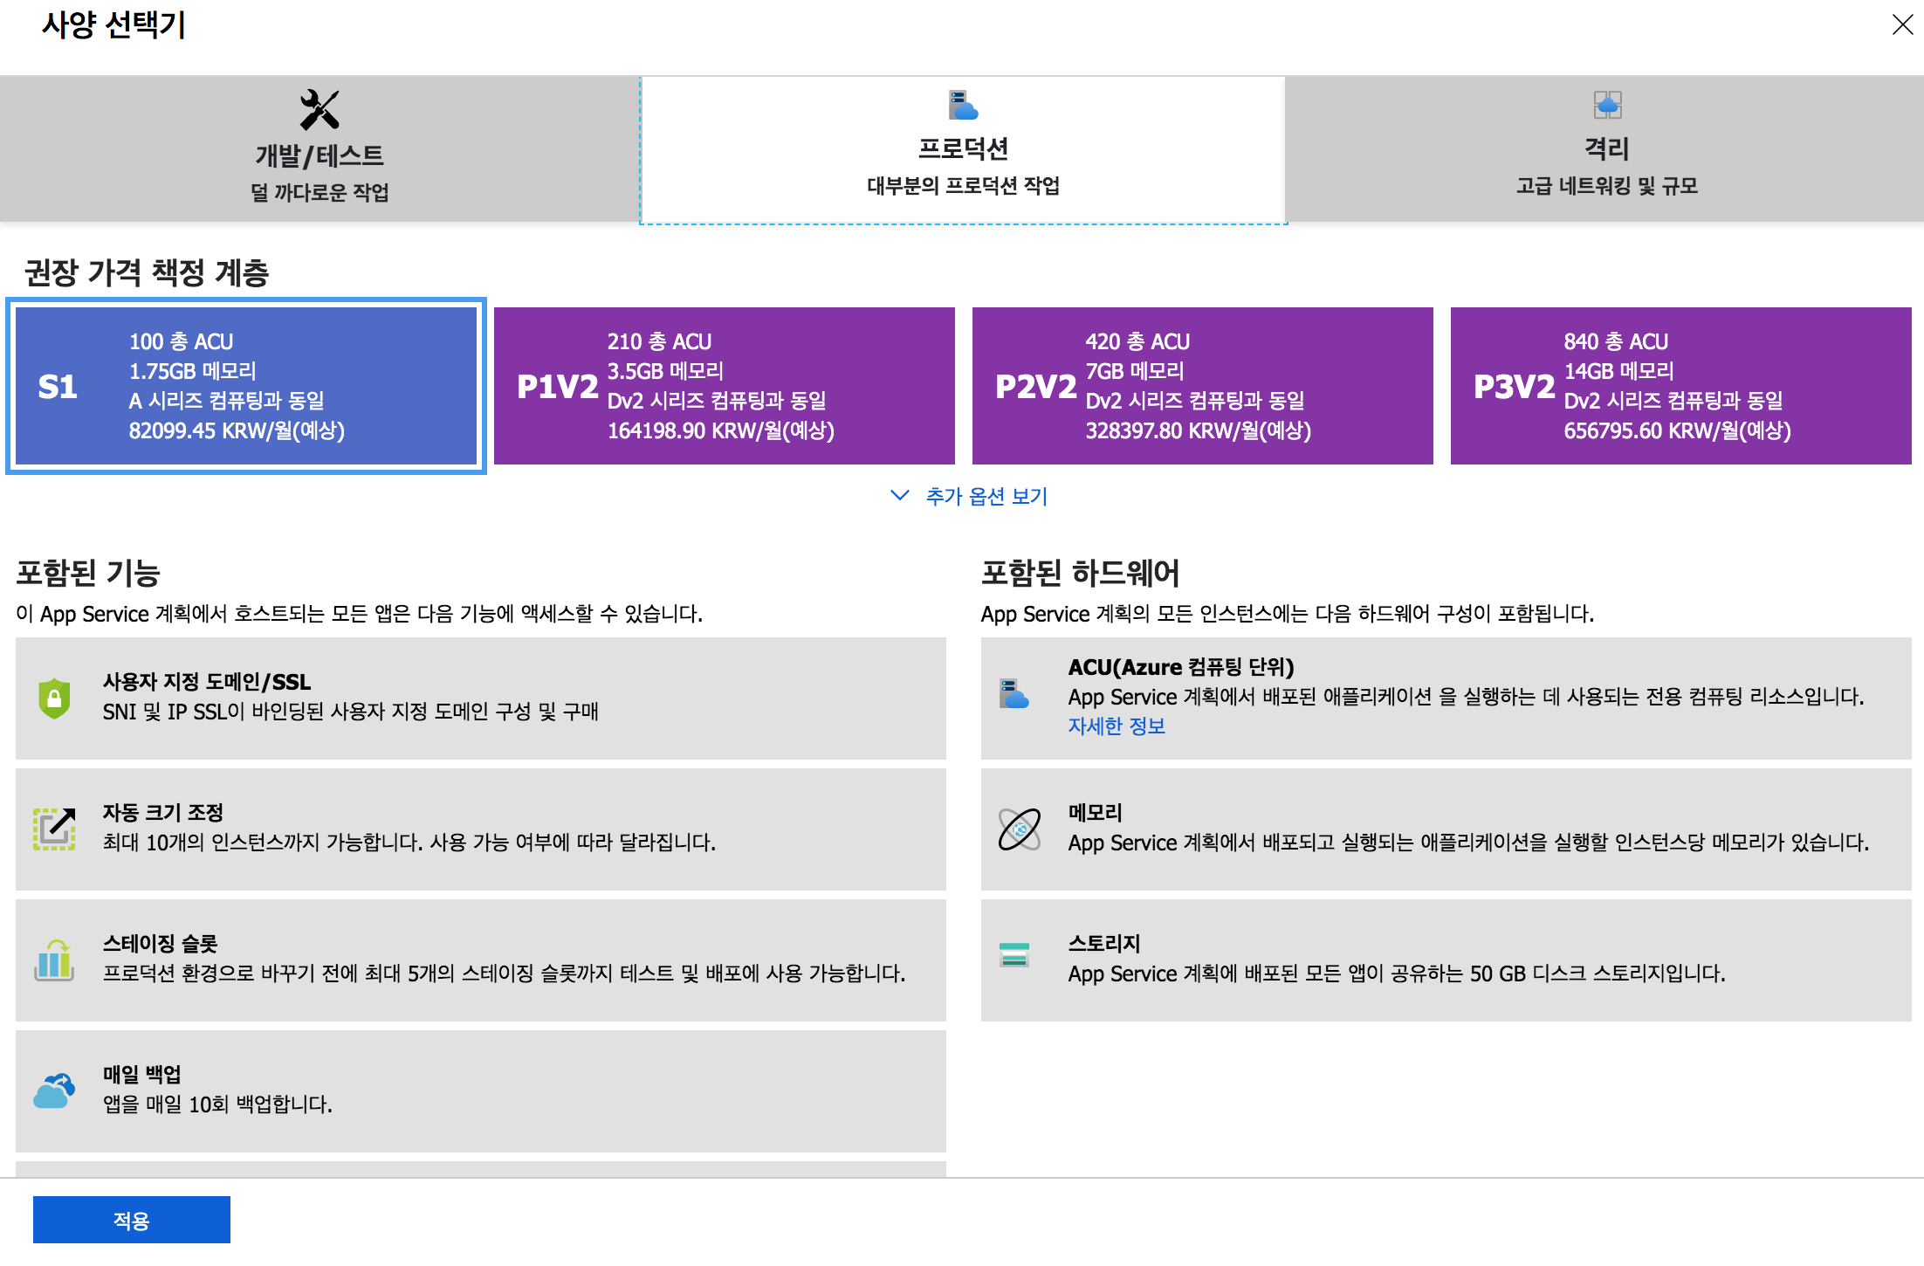
Web App- WordPress 구현

Slide 9
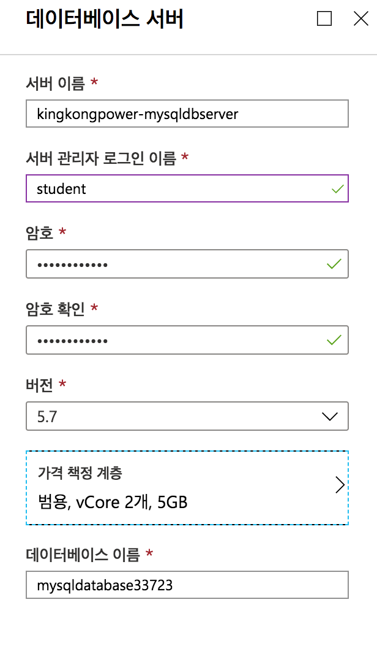
Web App- WordPress 구현
Server admin login name: student
Password: Pa55w.rd1234

Slide 10
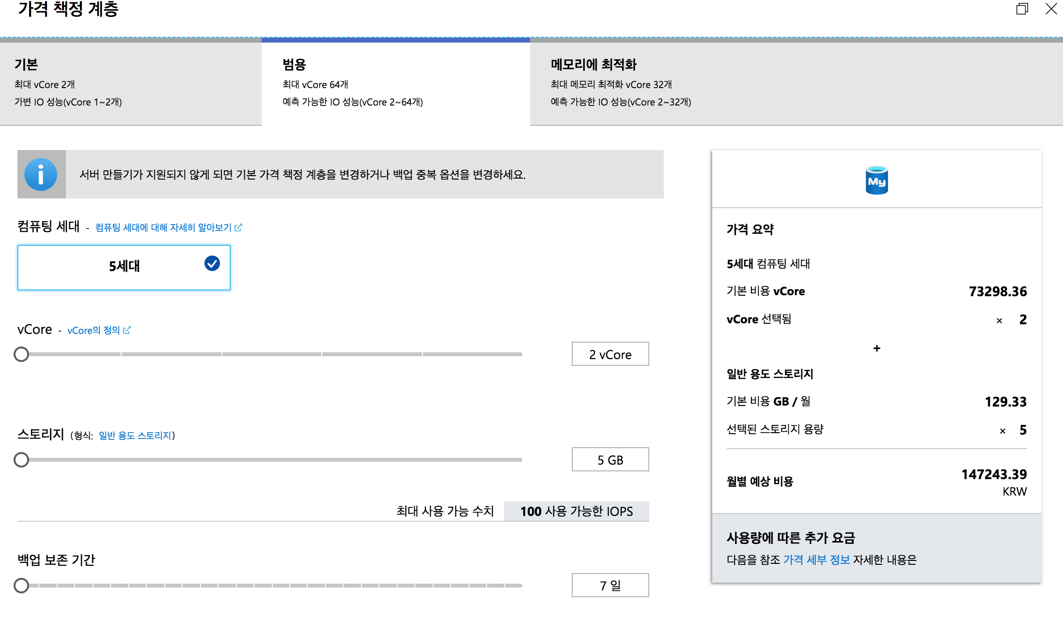
Web App- WordPress 구현

Slide 11
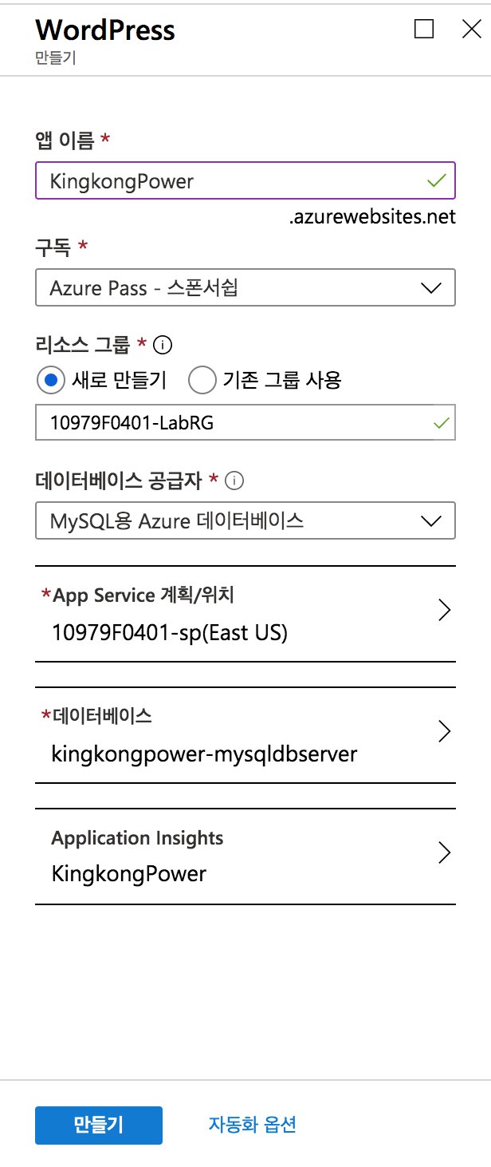
Web App- WordPress 구현

Slide 12
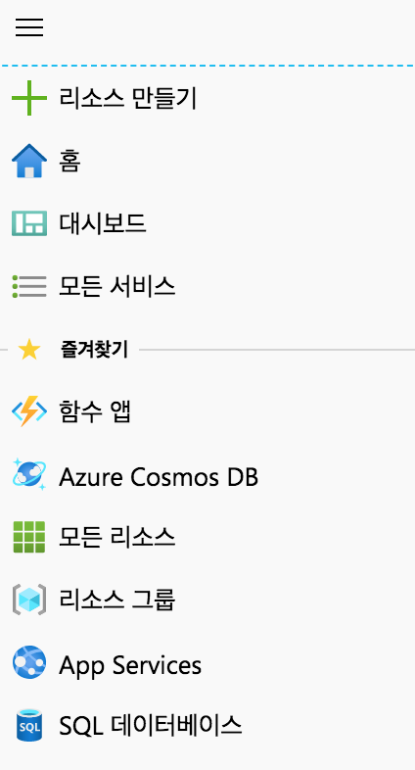
Web App- WordPress 구현

Slide 13
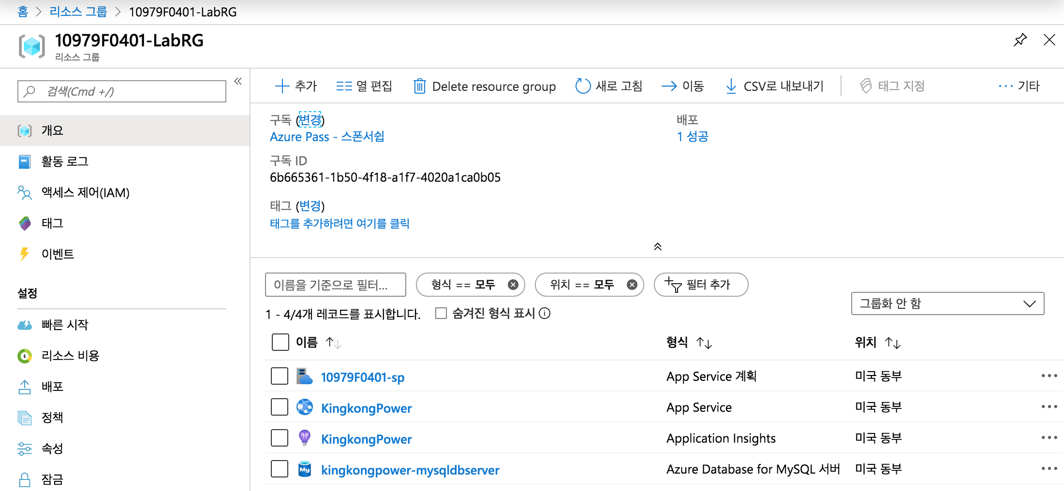
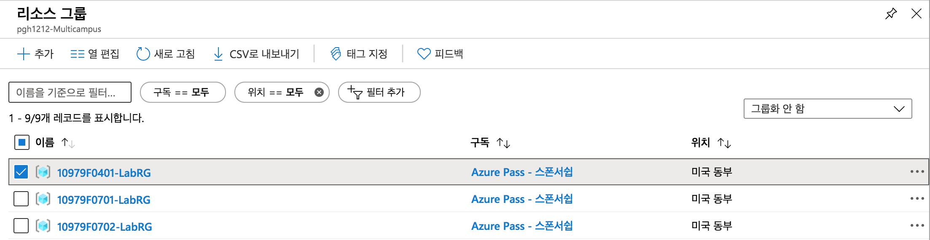
Web App- WordPress 구현

Slide 14
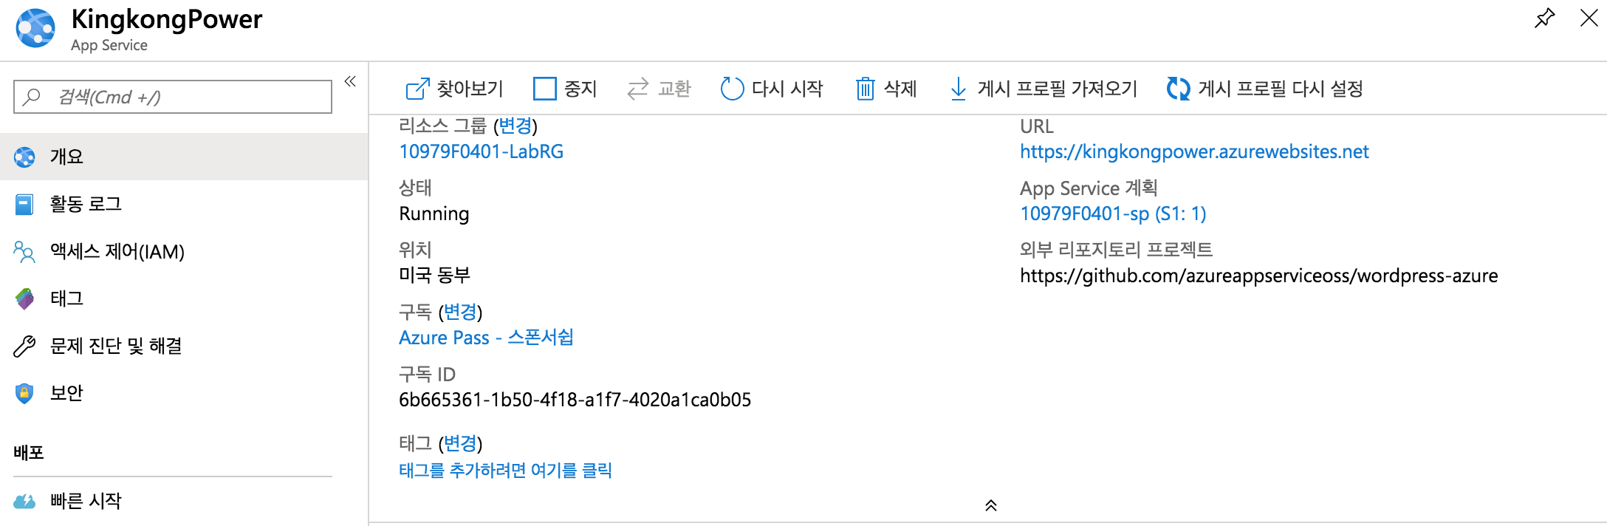
Web App- WordPress 구현

Slide 15
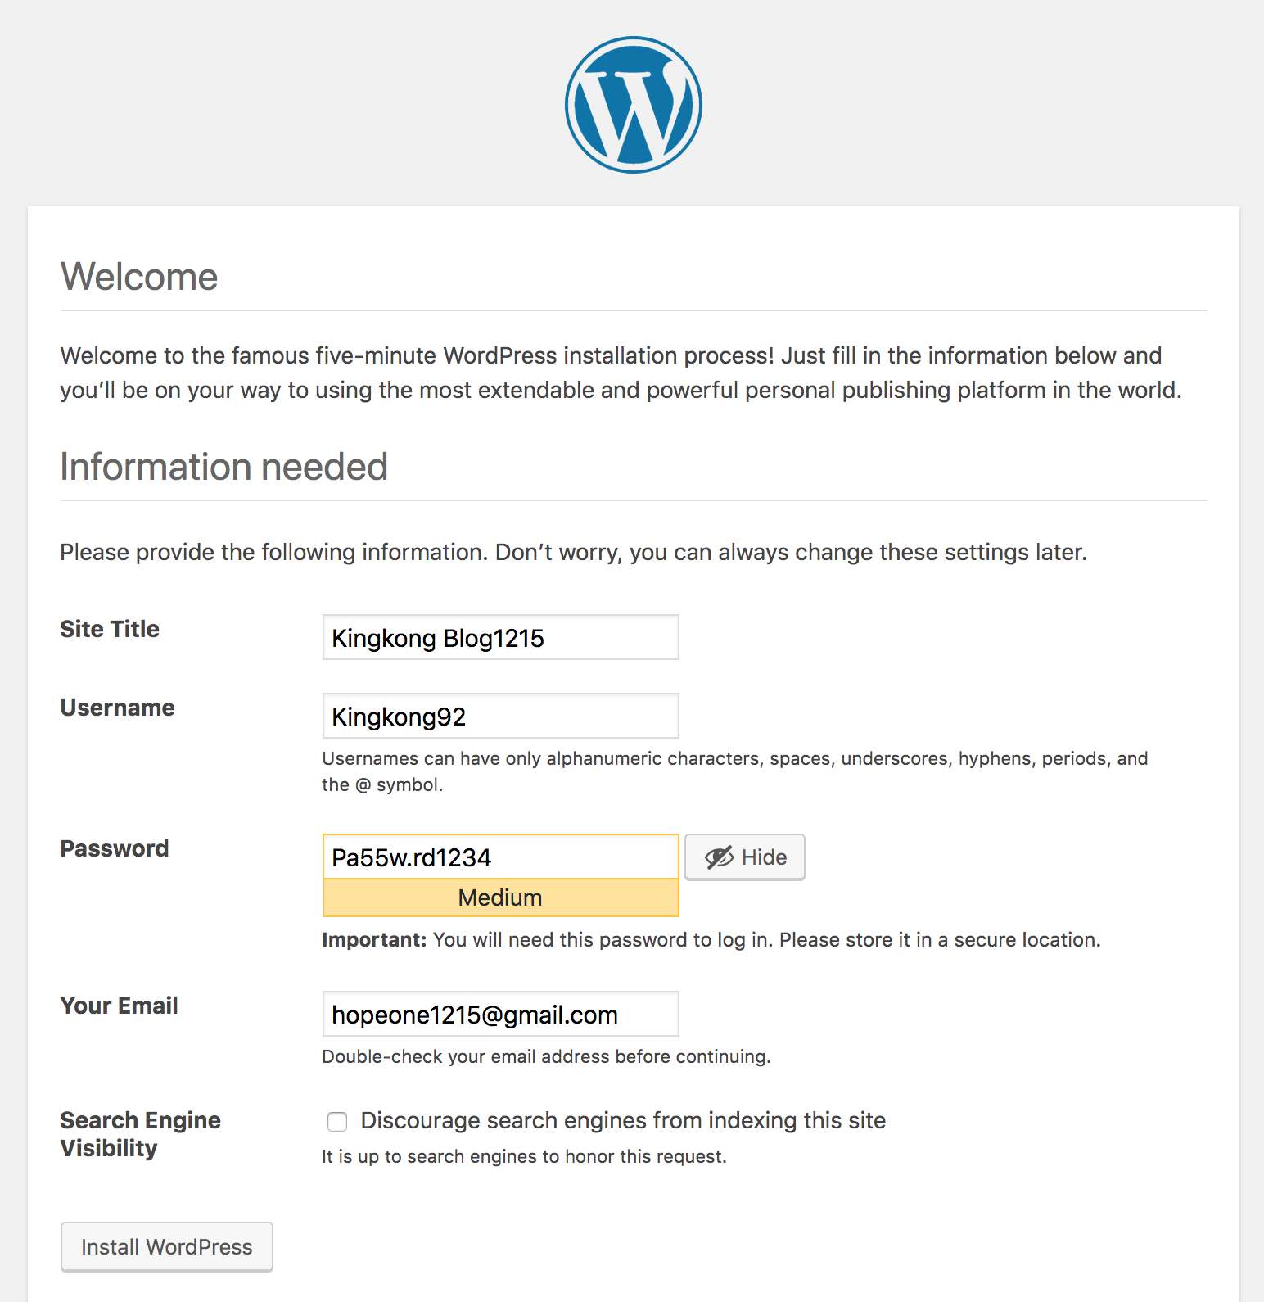
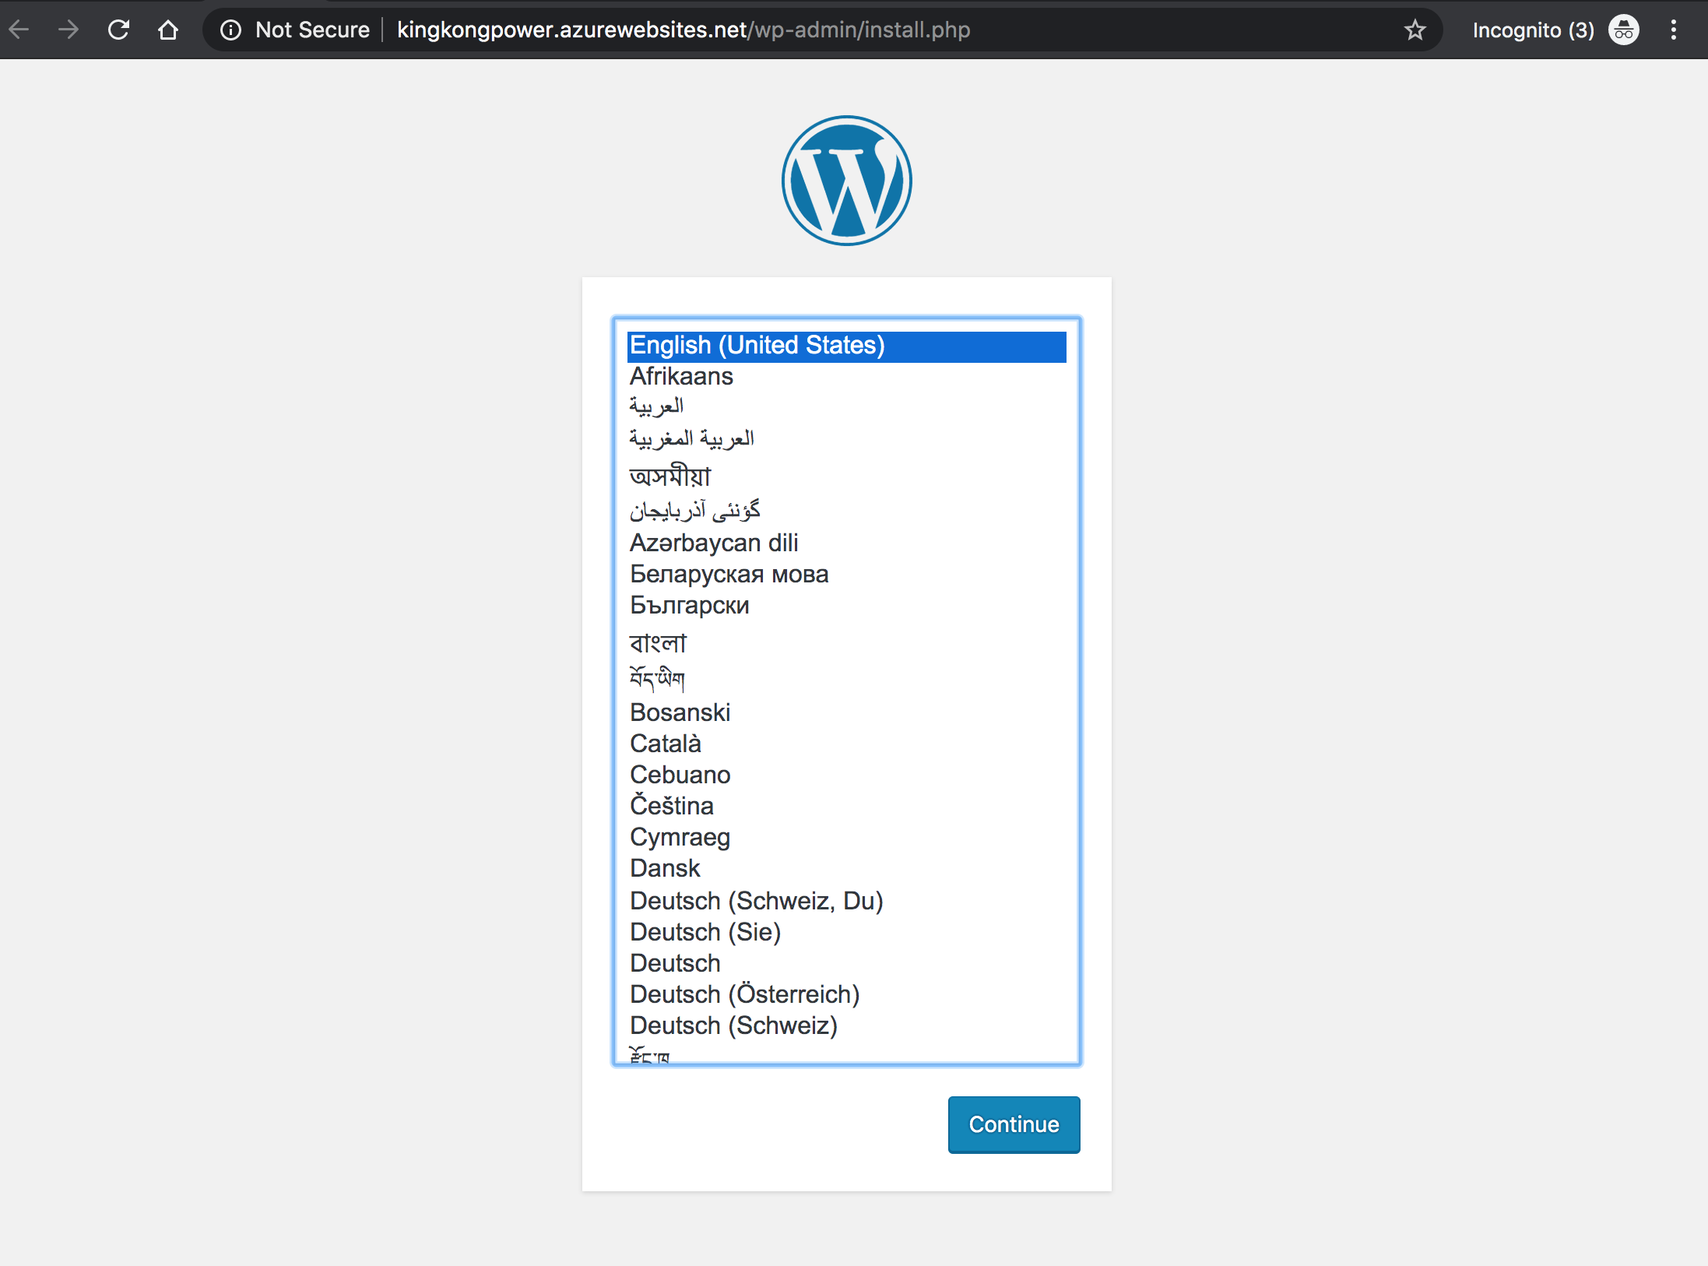
Web App- WordPress 구현

Slide 16
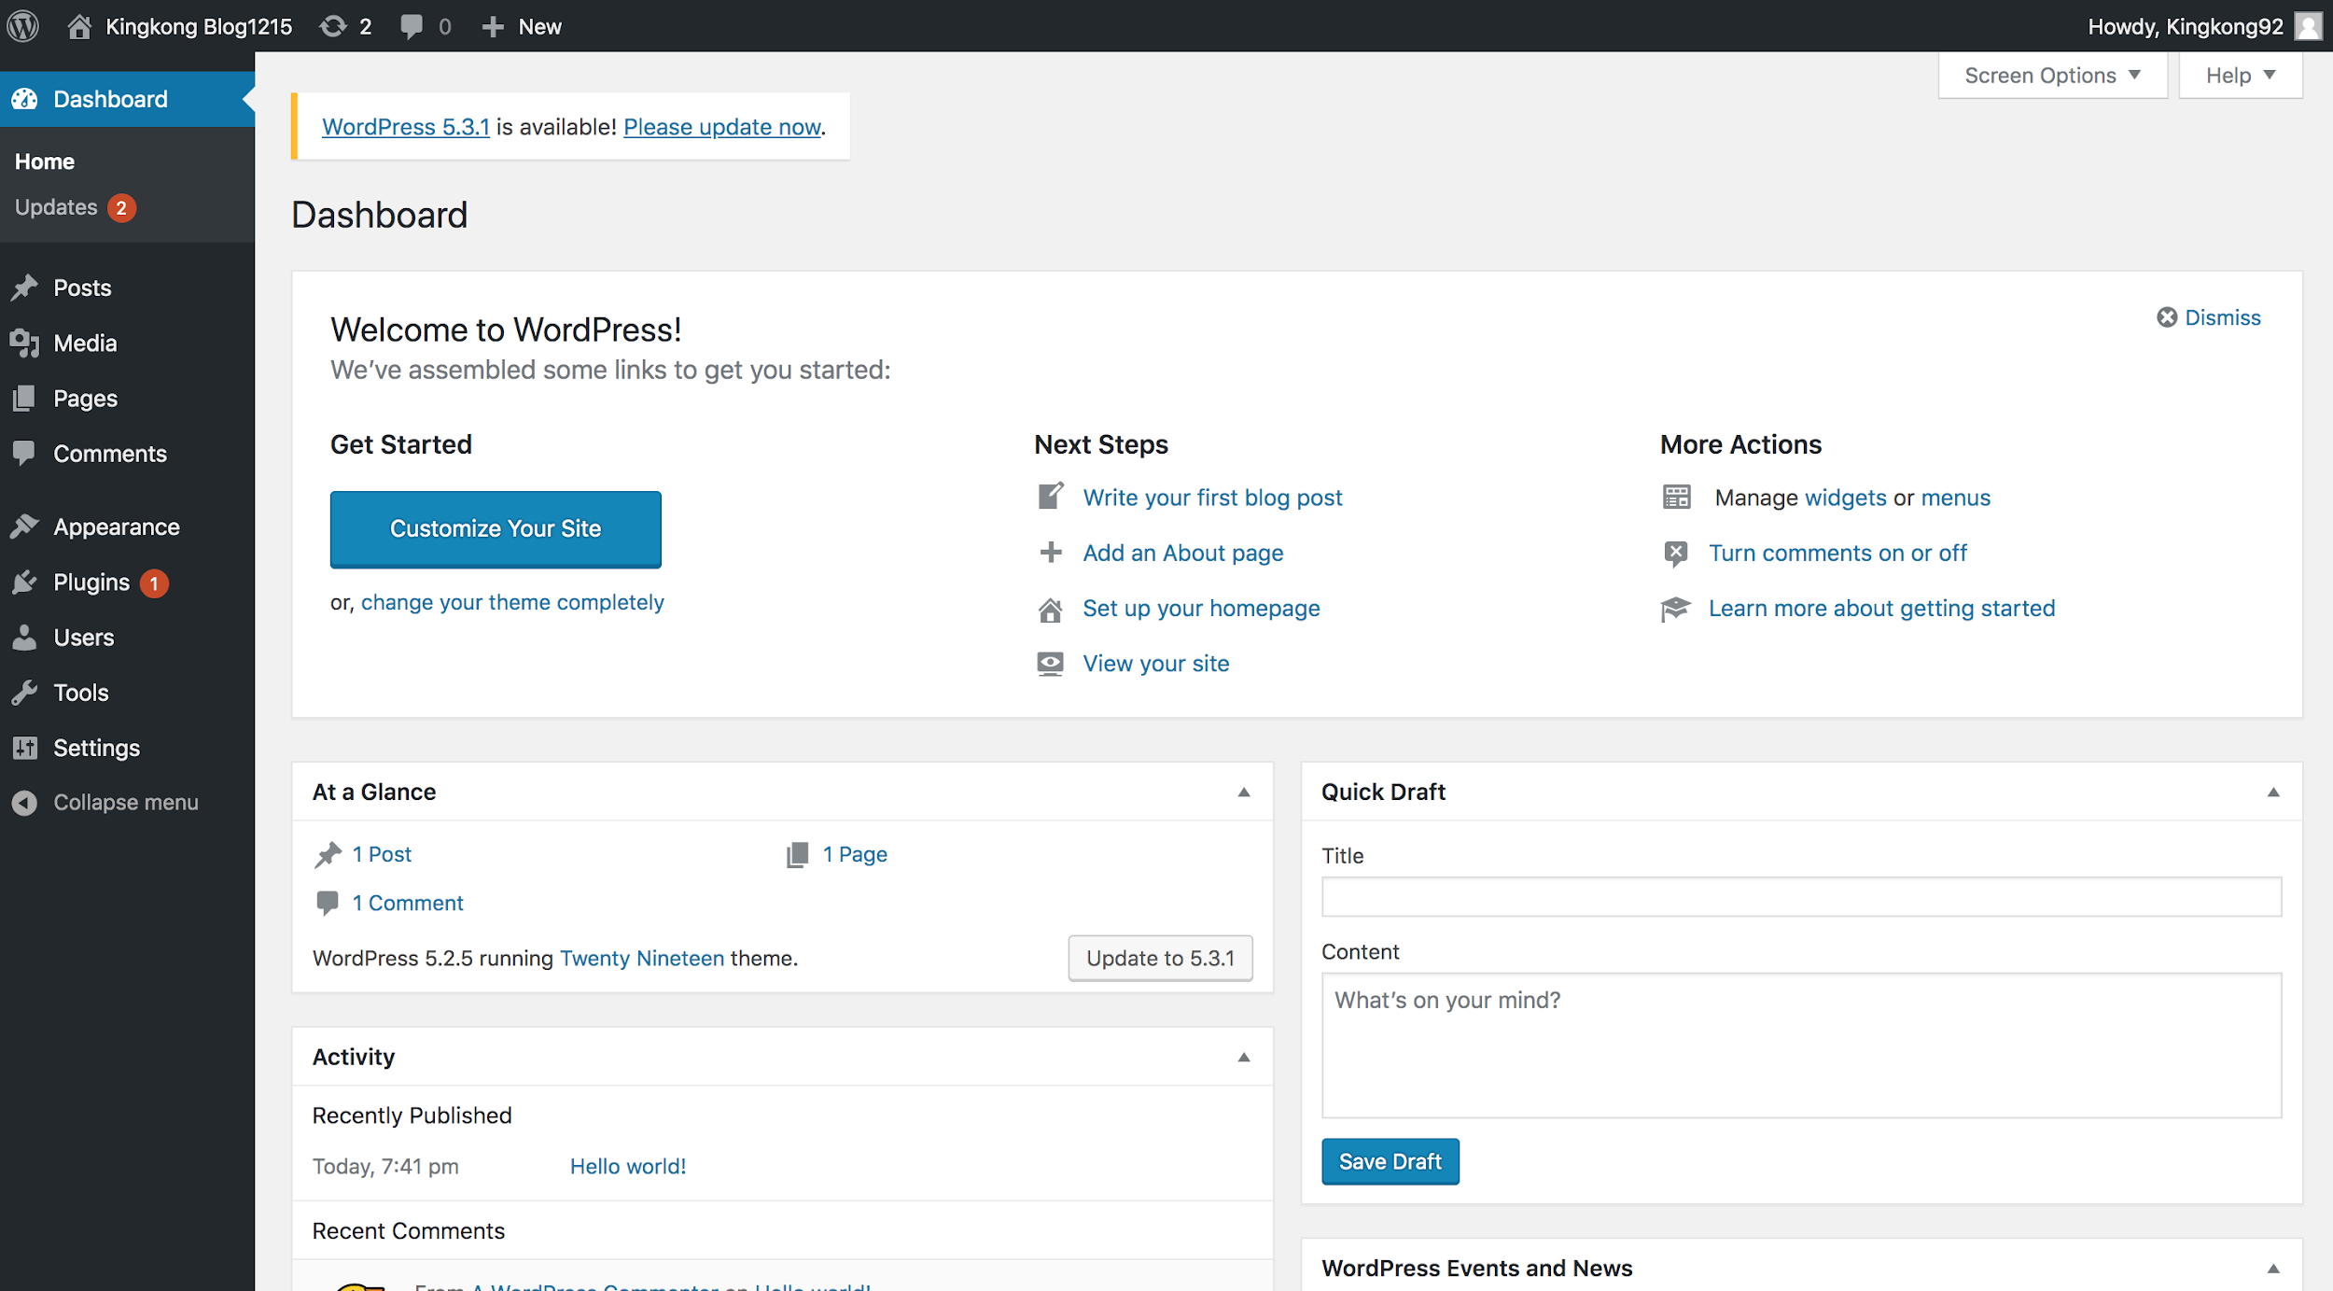
Web App- WordPress 구현

Slide 17
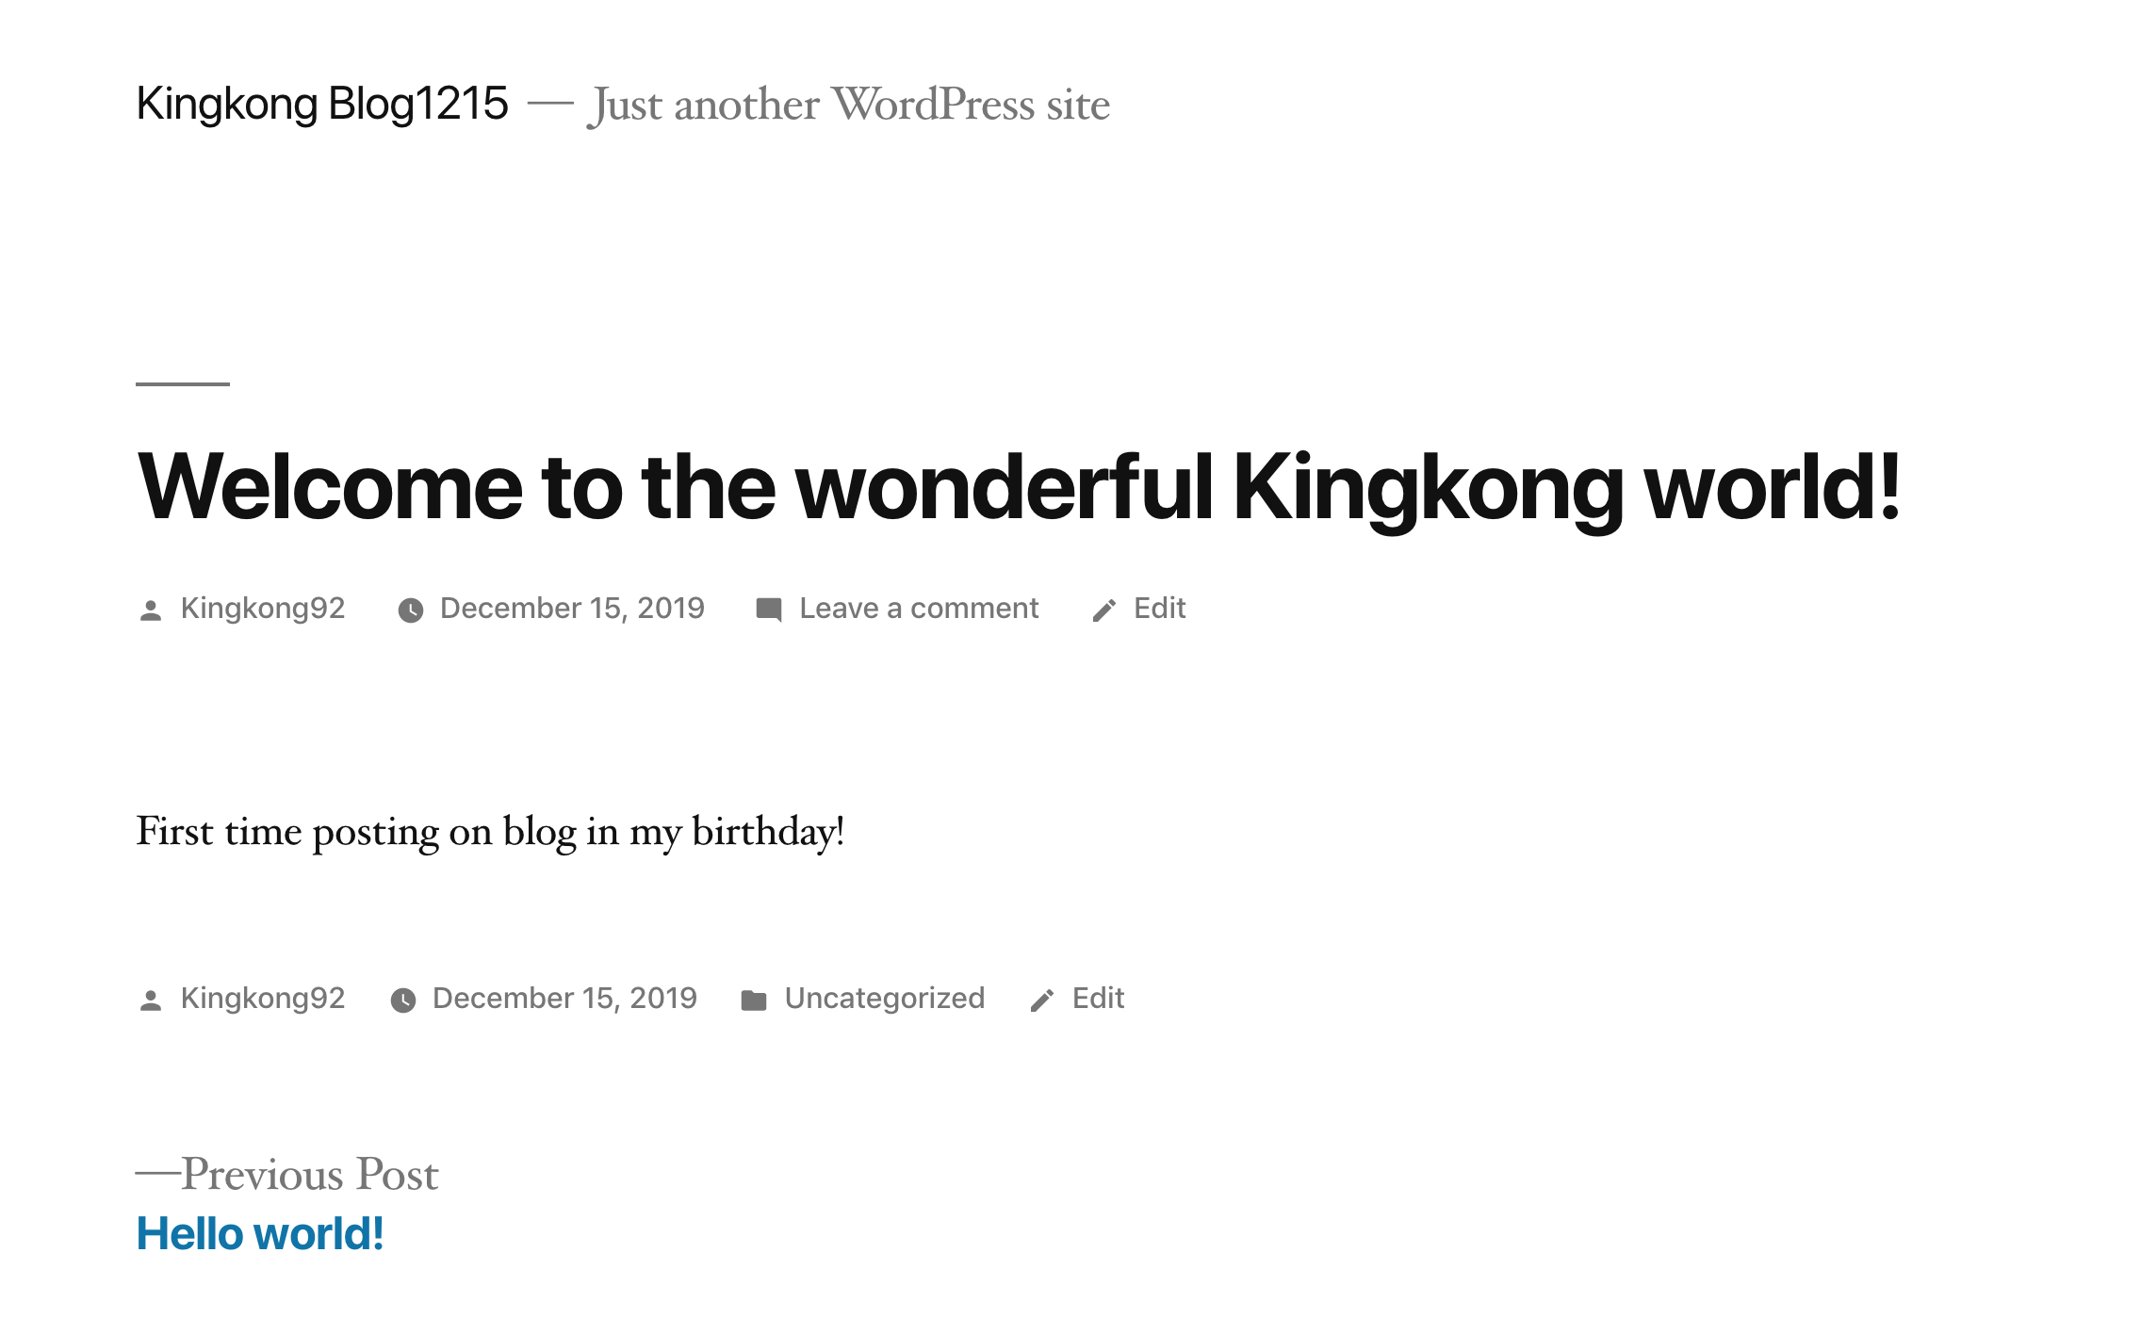
Web App- WordPress 구현

Slide 18
Q & A

